Slide 1
쿠폰박스 로직
V 1.0

Slide 2
쿠폰 사용
User
Cafe
Firebase
1.쿠폰사용버튼클릭
(10개 이상인 경우)
2.유저의ID와 카페ID로 QR코드 생성
(UserID, CafeID)
3.유저가 보여준
QR코드 스캔
4.유저ID와 카페ID로 도장 개수 검색
5.도장 개수가 10개 이상인 경우
“사용가능합니다” 출력
6.”사용하시겠습니까?” 출력

Slide 3
쿠폰 발급
User
Cafe
Firebase
1.ID나 고유번호로
QR코드 생성
2.유저가 보여준
QR코드 스캔
유저ID, 카페ID 전송
DB에 등록
(아마 json형태)
※여기서 ID란 진짜
아이디일 수도 있지만
아무튼 구분 가능한 것

Slide 4
가까운 카페 탐색
플랜A
- 도보 탐색이 되는 경우
- 도보가 가장 짧은 순으로 카페 리스트 출력
- but, 오버헤드 커질 가능성, api가 지원 안 할 가능성
플랜B
- 피타고라스로 카페의 거리 측정
플랜C
- 사용자가 직접 카페를 검색

Slide 5
카페측 기능적 요구사항
쿠폰 발급 (손님의 QR코드 스캔 가능해야함)
카페 등록 (개인이 여러 개의 카페를 소유 가능하므로 여러 개 등록 가능)
카페 검색을 통한 등록 (이미 등록된 카페의 관리자로 등록. 기기가 여러 대 혹은 관리자가 여러 명, 카페 양도 가능성)
이미 사용한 쿠폰 취소 가능 해야함(QR코드로 스캔했는데, 고객이 취소 요청할 수 있음)
이미 사용된 쿠폰들 기록 가능하며, 조회 가능해야함

Slide 6
DB 내용
문서는 가벼워야 한다.
양 많은 경우 컬렉션으로 만들 것.

Slide 7
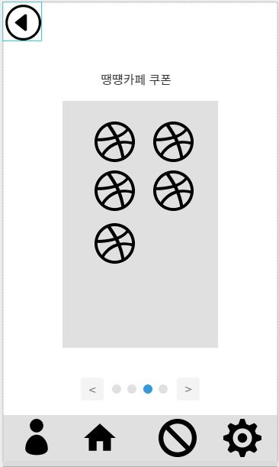
각 카페의 스탬프가 완성되지 않은 경우

Slide 8
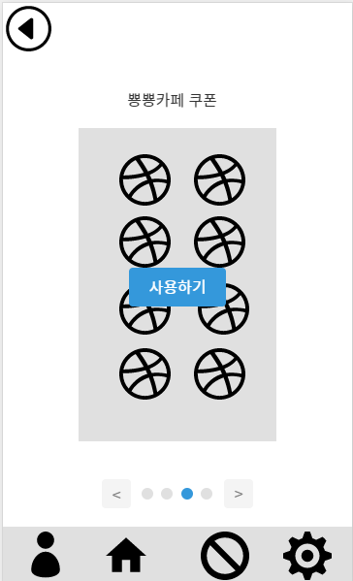
한 카페의 쿠폰이 20개가 넘는 경우

